Slide 1
Olimpic Sports Stats
Luis Alfredo Miranda Valera

Slide 2
Propuesta del proyecto
Este proyecto tiene como objetivo brindar información sobre los datos relacionados con el rendimiento de los atletas por país al igual que tiene el objetivo de conocer cómo ha cambiado la altura y el peso a lo largo del tiempo con la información del dataset al alcance. La audiencia que estaría interesada en los conocimientos proporcionados por este proyecto son los patrocinadores deportivos, gestores de eventos, atletas y entrenadores.

Slide 3
Dataset seleccionado
El dataset que he seleccionado es SportsStats. Es un dataset con información sobre participaciones de deportistas en competencias olímpicas. He escogido este dataset debido a que no existe mucha investigación sobre insights en los deportes olímpicos por lo que es una oportunidad para encontrar ideas interesantes que podrían resultar de uso para organizaciones, equipos y los mismos deportistas.

Slide 4

Hito 1
Luis Alfredo Miranda Valera

Slide 5
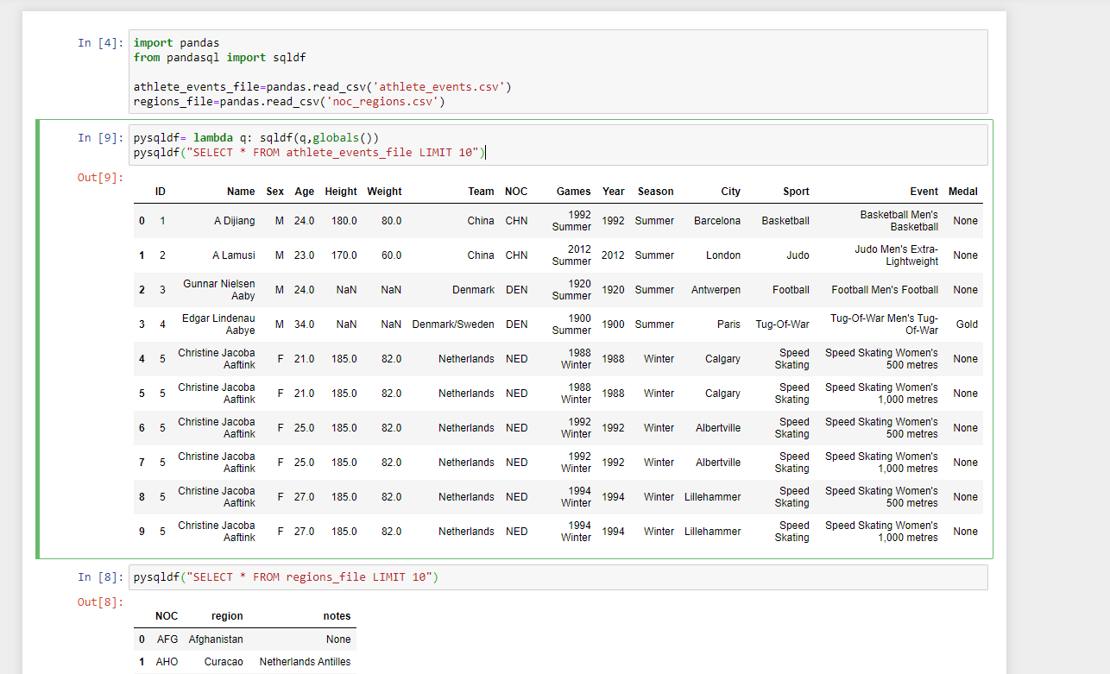
Importación y limpieza de datos
Primero he abierto un nuevo archivo tipo Python notebook en jupyter y utilizando la librería de pandas he importado los archivos de regiones y participaciones en eventos.

Slide 6
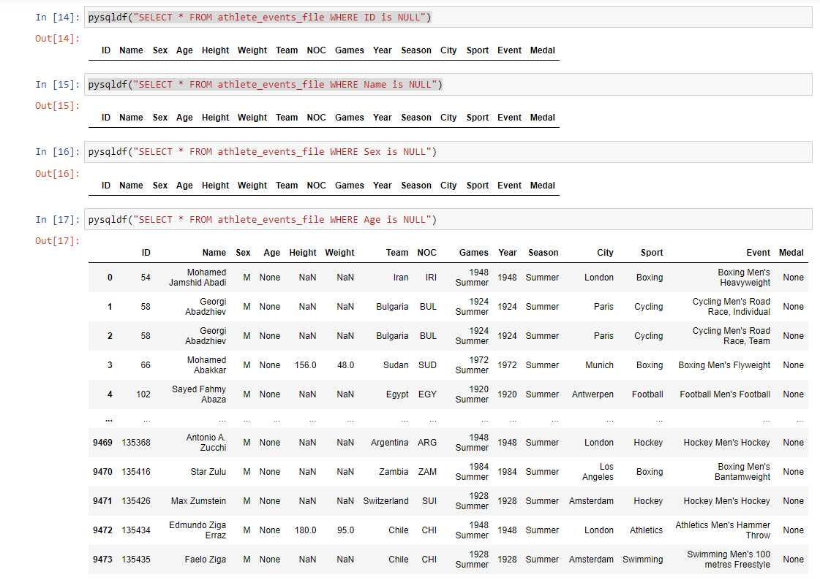
Importación y limpieza de datos
Luego he revisado qué columnas tienen valores nulos.

Slide 7
Importación y limpieza de datos

Slide 8
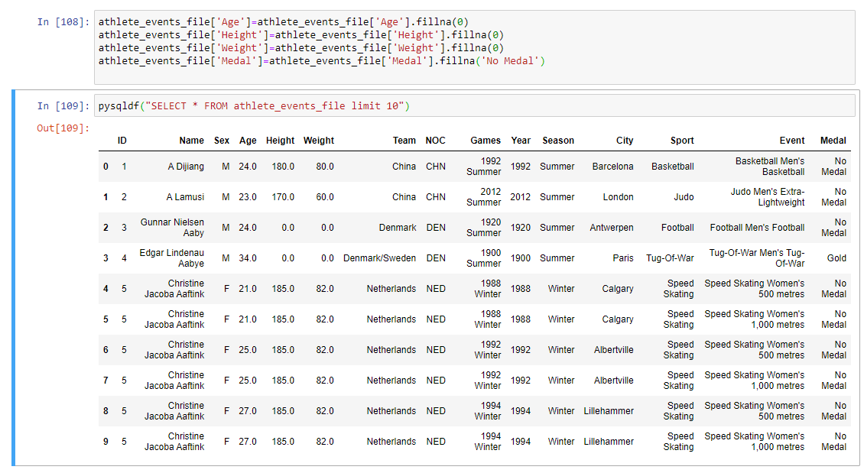
Importación y limpieza de datos
Luego he remplazado los valores nulos en la columna de medallas con “No medal” y los valores nulos en las columnas de peso y altura con 0 para no generar errores al momento de realizar agregaciones con SQL.

Slide 9
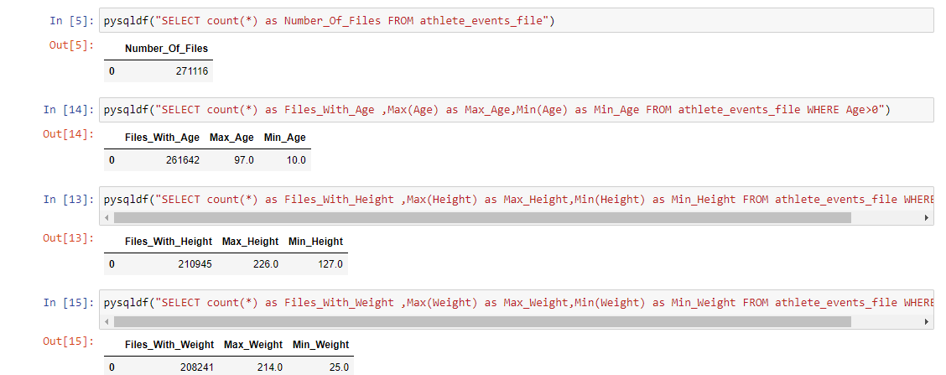
Exploración Inicial
He revisado la cantidad de registros totales, registros con valor 0 y valores máximos y mínimos en las columnas con números exceptuando los 0.

Slide 10
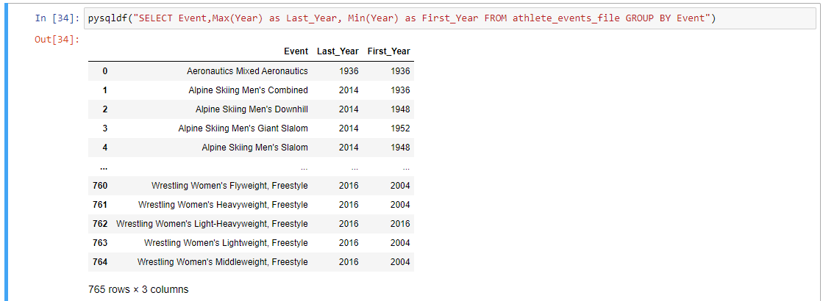
Exploración Inicial
Luego he revisado el primer y último año de los eventos.

Slide 11
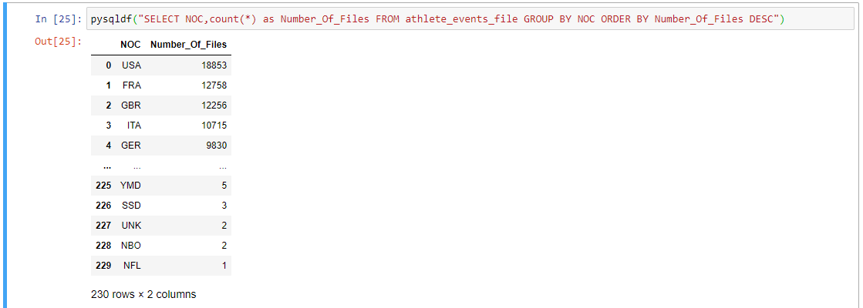
Exploración Inicial
He ordenado las naciones por cantidad de archivos para tener una idea de la cantidad de información de cada comité nacional olímpico (NOC).

Slide 12
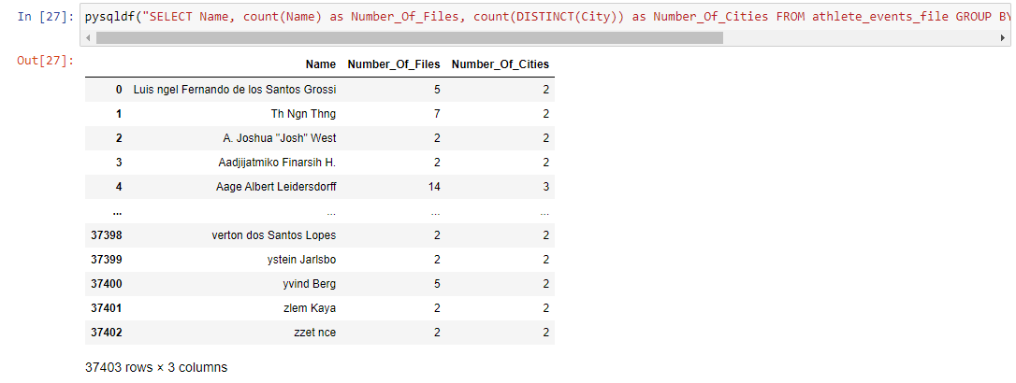
Exploración Inicial
He encontrado que varios atletas tienen participaciones en diferentes ciudades

Slide 13
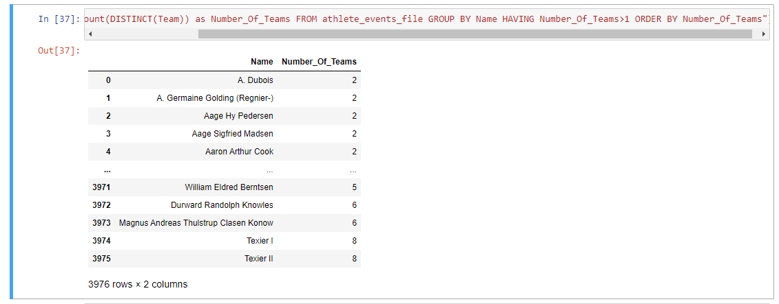
Exploración Inicial
Igualmente, varios atletas cuentan con registros en diferentes equipos.

Slide 14
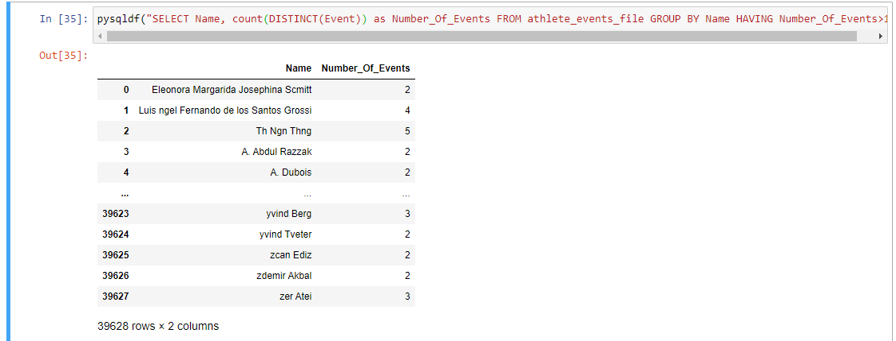
Exploración Inicial
Luego tomé el número de eventos únicos en los que ha participado cada atleta.

Slide 15
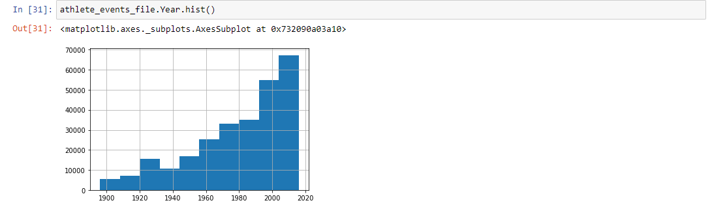
Exploración Inicial
Y finalmente, tomé el histograma de los archivos.

Slide 16
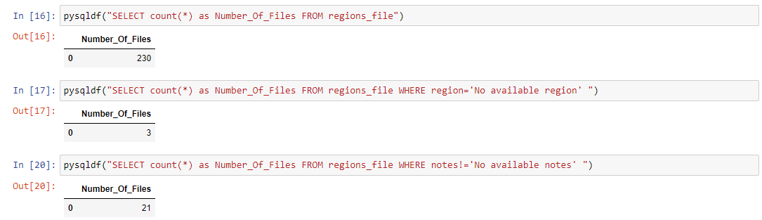
Exploración Inicial
Para los archivos de regiones, revisé el número total de registros, el número de archivos que no tienen región y los archivos que contienen notas sobre la región.

Slide 17
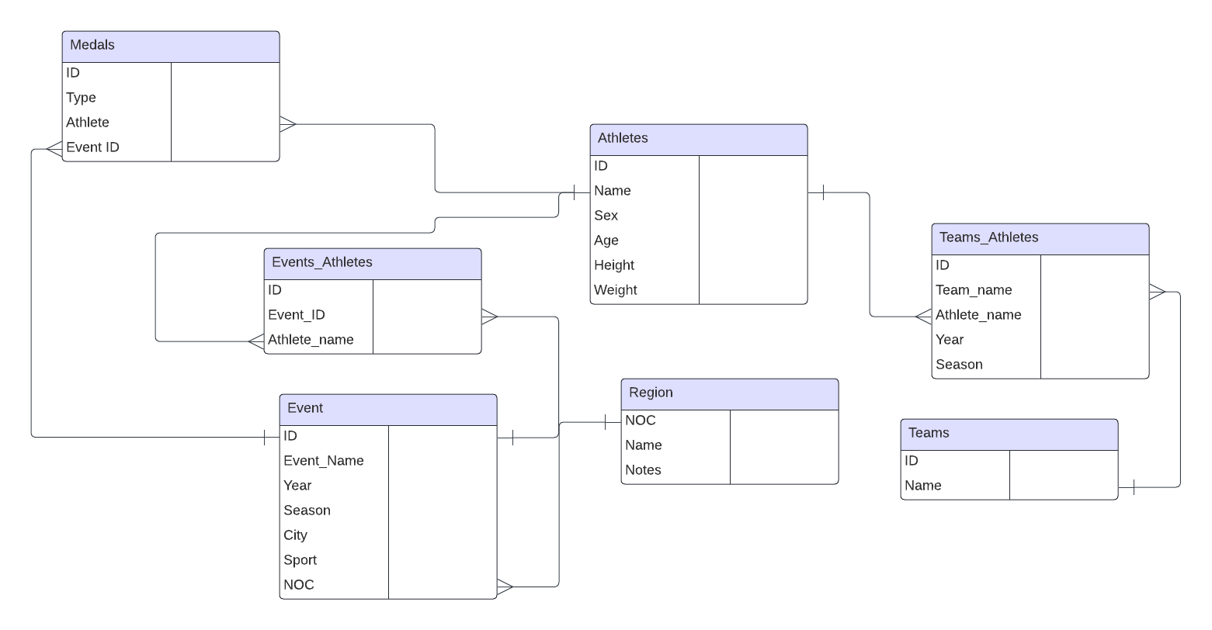
Primer ERD propuesto

Slide 18
Preguntas/Hipótesis
¿El equipo afecta en el resultado de los atletas?
H: La mayoría de los deportistas tienen el mismo rendimiento en diferentes equipos.
¿En qué medida influye el número de atletas por país en el resultado del evento?
H: El país que tiene un número promedio de deportistas tiene mejor rendimiento con menor o mayor número de deportistas.
¿Cómo ha cambiado la altura y el peso de los atletas con el tiempo?
H: La altura y el peso de los atletas han aumentado con el tiempo.

Slide 19
Hito 2
Luis Alfredo Miranda Valera

Slide 20
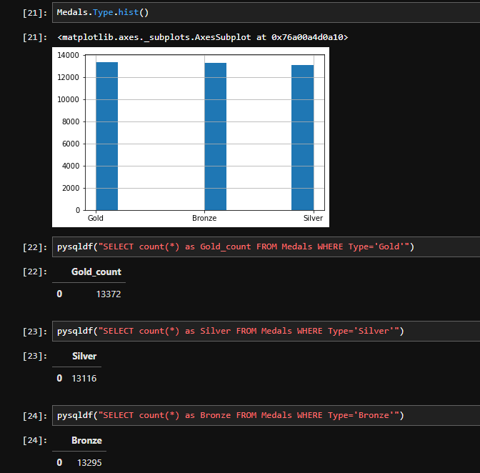
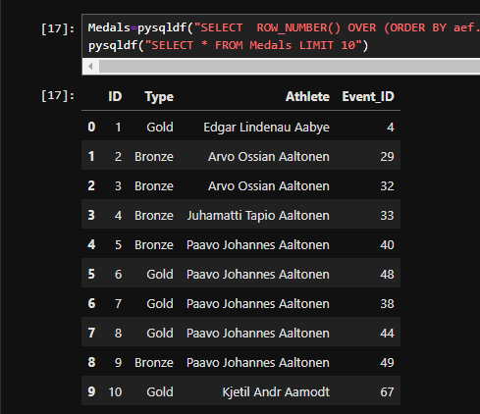
Estadísticas descriptivas
Primero para la parte de exploración de estadísticas descriptivas hice un dataframe de medallas para usar la función hist y saber si hay una gran diferencia entre la cantidad de medallas.

Slide 21
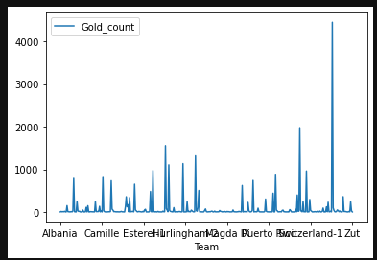
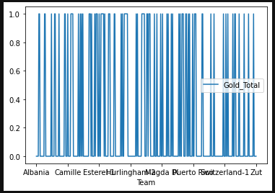
Estadísticas descriptivas
Luego creé otros dataframes para cada tipo de medalla y así poder usar la función de trazado para tener una idea sobre el total de medallas para cada equipo y dividirlo por el número de todos los tipos de medallas. La estadística resultante nos indica la fracción de medallas de un tipo que tiene un equipo con respecto al total de medallas de cada equipo. Esto con relación a la primera pregunta planteada: ¿El equipo afecta en el resultado de los atletas?
Cantidad de medallas de oro por equipo
Fracción de medallas de oro entre total de medallas por equipo

Slide 22
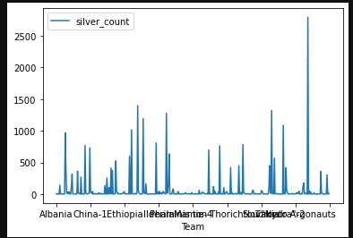
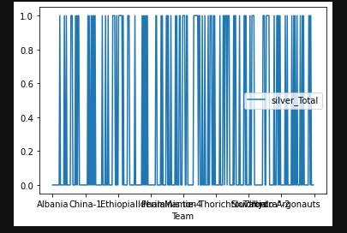
Estadísticas descriptivas
Cantidad de medallas de plata por equipo
Fracción de medallas de plata entre total de medallas por equipo

Slide 23
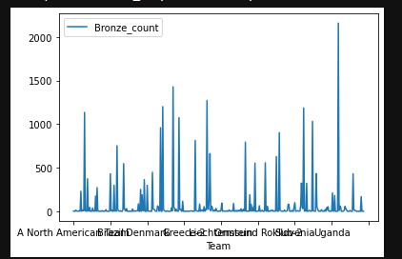
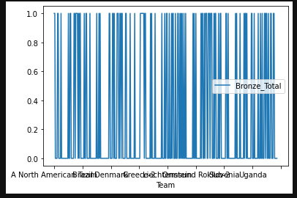
Estadísticas descriptivas
Cantidad de medallas de bronce por equipo
Fracción de medallas de bronce entre total de medallas por equipo

Slide 24
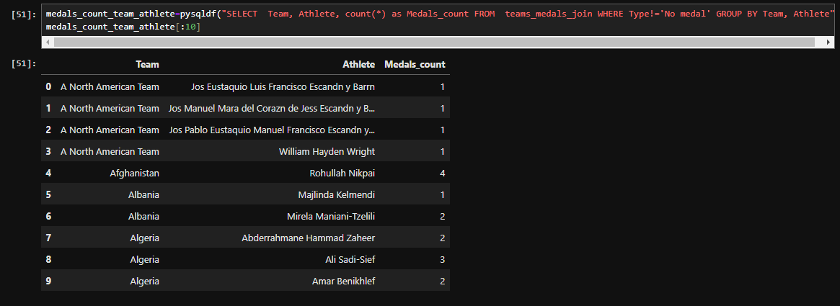
Estadísticas descriptivas
Hice un dataframe con el recuento de medallas por equipo y atleta para luego poder agrupar este marco de datos por atleta y obtener la desviación estándar de la cantidad de medallas que tienen los atletas entre equipos. El promedio de los resultados de la desviación estándar puede brindar una idea de que tanto es que varía la cantidad de medallas que obtiene un atleta en diferentes equipos.

Slide 25
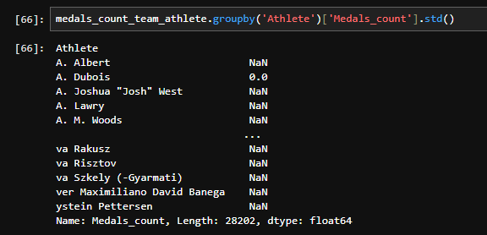
Estadísticas descriptivas
Al obtener la lista de desviación se pueden encontrar que para varios atletas no se obtuvo la desviación estándar. En estos casos este resultado se obtiene debido a que solamente han participado con un solo equipo.

Slide 26
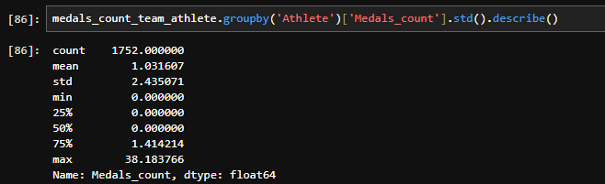
Estadísticas descriptivas
Por ello se utilizó la función “describe” para obtener el promedio de desviación estándar ya que ignora los valores nulos.

Slide 27
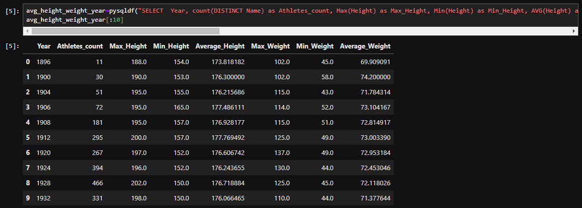
Estadísticas descriptivas
Lo siguiente que realicé fue un dataframe con información sobre la altura y el peso por año de atletas mayores a los 18 años. Esto es para hacer uso de la función de trazado con la altura y peso promedio por año y luego exportar información sobre su desviación estandar para utilizarla en RAW Graphs 2.0. Esto con relación a la tercera pregunta: ¿Cómo ha cambiado la altura y el peso de los atletas con el tiempo?

Slide 28
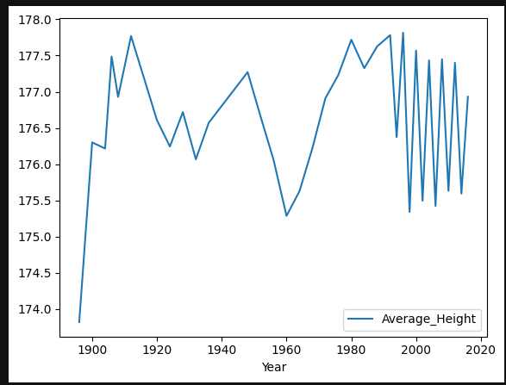
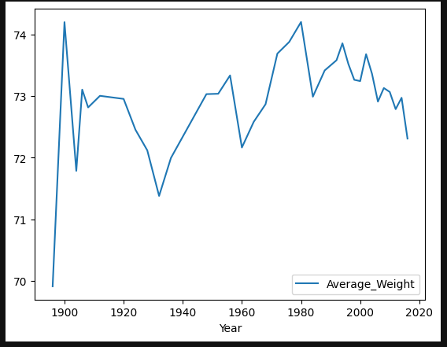
Estadísticas descriptivas
Altura promedio por año
Peso promedio por año

Slide 29
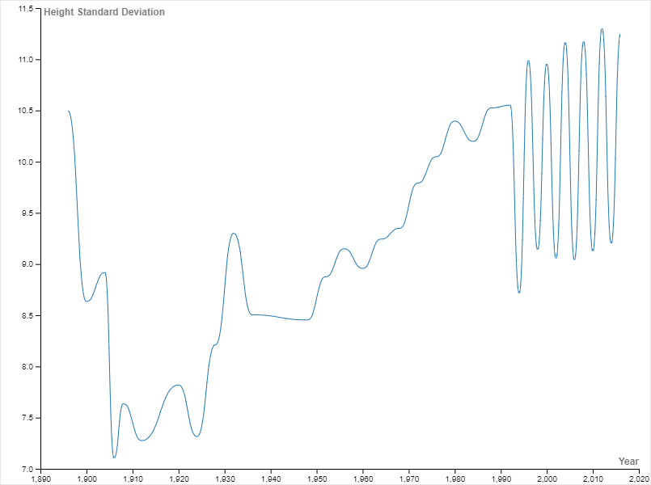
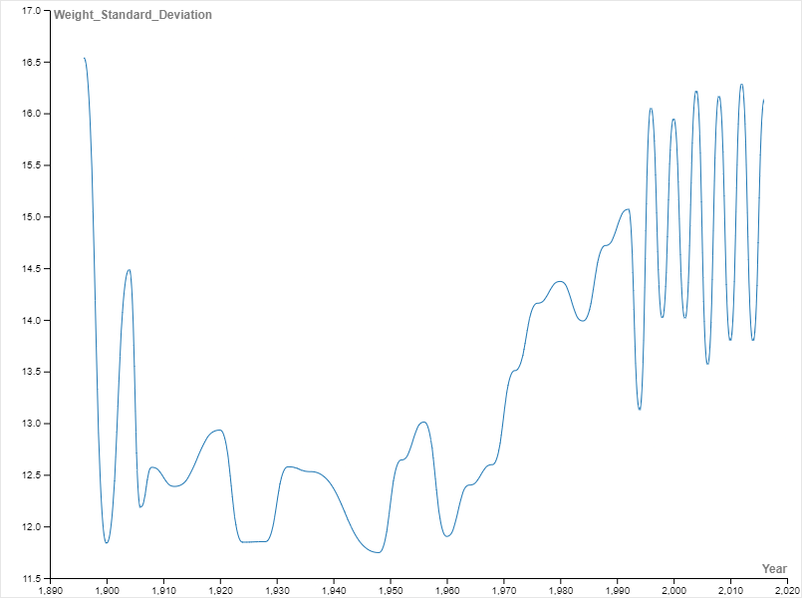
Estadísticas descriptivas
Desviación estándar de altura por año
Desviación estándar de peso por año

Slide 30
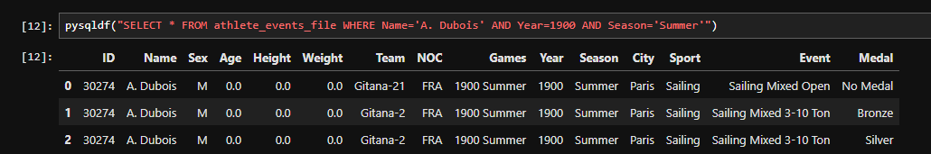
Puntos clave encontrados
Como primer punto clave, descubrí que en los archivos de los equipos hay variantes de nombre para cada equipo para diferentes deportes. Esto significa que si un atleta practicase diferentes deportes y tuviera muchas variantes de equipo durante el mismo período no sería adecuado medir el desempeño de los atletas en función del rendimiento de los equipos sino de las medallas obtenidas individualmente estando dentro de los equipos.

Slide 31
Puntos clave encontrados
El segundo punto clave es que la desviación estándar promedio de la cantidad de medallas entre equipos agrupados por atleta es 1,031607 , lo cual es muy bajo y podría significar que el equipo no es muy relevante para el desempeño de los atletas. De igual forma el percentil 75 de esta estadística es 1,414214 lo cual no implica una diferencia grande en comparación con el promedio.

Slide 32
Puntos clave encontrados
El tercer punto clave a mencionar es que la altura y el peso promedio varían mucho a lo largo del tiempo. Esto hace difícil definir a primera instancia si es que verdaderamente la altura y peso promedio aumenta, se reduce o permanece igual.
Altura promedio por año
Peso promedio por año

Slide 33
Hipótesis: Puntos a favor/en contra
H1: “La mayoría de los atletas tienen el mismo rendimiento en diferentes equipos.”
Esto es apoyado por la desviación estándar promedio de la cantidad de medallas entre equipos agrupados por atleta que es 1,031607. Al ser un valor bajo es un gran indicativo de que los equipos en los que se encuentra un atleta no afectan a la cantidad de medallas que obtenga.
H2: “El país que tiene un número medio de deportistas tiene mejor rendimiento que los países con menor o mayor número de deportistas.”
Esta hipótesis no se puede probar porque los atletas no permanecen en un equipo que represente a un país.
H3: “La altura y el peso de los atletas han aumentado con el tiempo.”
Esta hipótesis fue requiere mayor investigación y mayor cantidad de datos porque la trama del peso y la altura tiene muchas variaciones y es difícil saber si sube o baja. Se pueden investigar otras estadísticas con relación al peso y altura donde la trama sea más clara o hayan suficientes datos.

Slide 34
ERD Actualizado

Slide 35
Hito 3
Luis Alfredo Miranda Valera

Slide 36
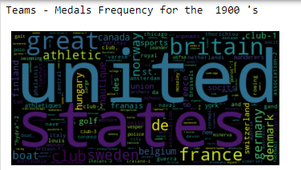
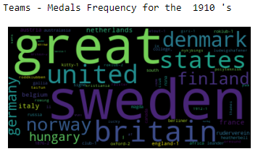
Correlaciones/Análisis textual
Al agrupar la frecuencia de las medallas por equipo, desglosarla por década y utilizar el análisis textual de los nombres de los equipos, encontré que las palabras que son más frecuentes entre los años 1950 y 1980 son “sovietic” y “united”, pero las palabras más frecuentes en las otras décadas son “united”, “states”, “republic ” y “great”.

Slide 37
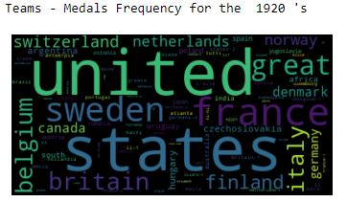
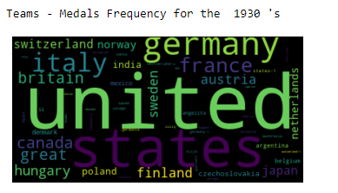
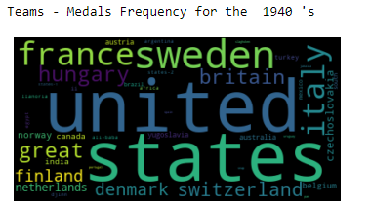
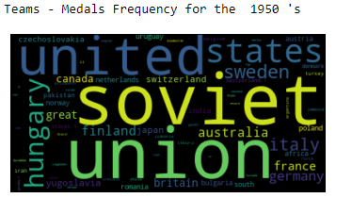
Correlaciones/Análisis textual

Slide 38
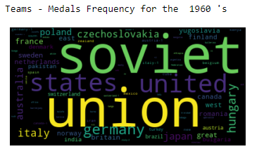
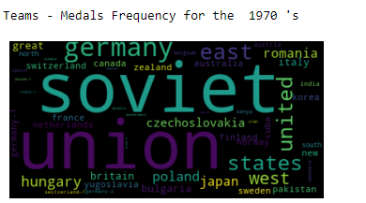
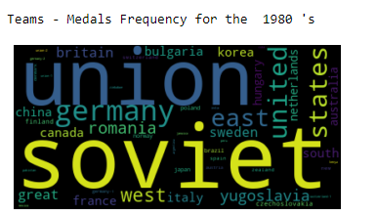
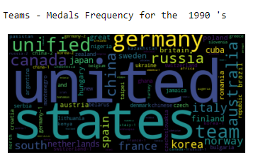
Correlaciones/Análisis textual

Slide 39
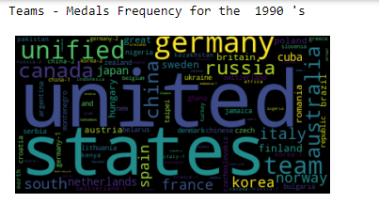
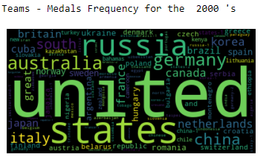
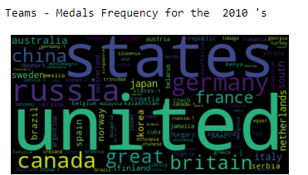
Correlaciones/Análisis textual

Slide 40
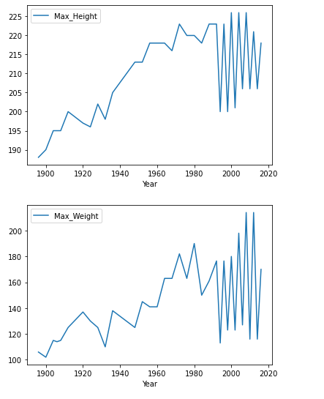
Correlaciones/Análisis textual
Después de observar un gráfico sobre la altura y el peso máximos por año, noté que ambas métricas han aumentado con los años. Entonces, calculé la correlación de Pearson y ambas métricas son superiores a 0,5, lo que sugiere que es una correlación lineal. Luego, mientras usaba una dispersión de la trama, me di cuenta de que en ambas series hay algunos elementos que parecen muy aparte de la relación, así que decidí eliminarlos de la serie y evaluar la correlación de Pearson nuevamente y ahora en ambas métricas la correlación de Pearson es mayor. que 0,67.
Antes
Correlación de Pearson del peso promedio por año
Correlación de Pearson la altura promedio por año

Slide 41
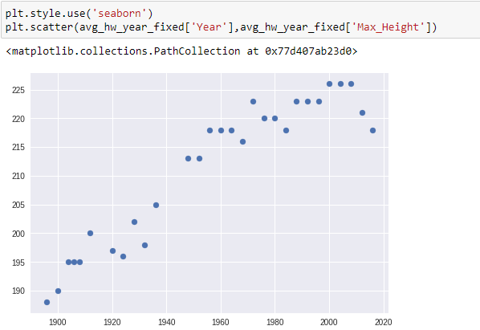
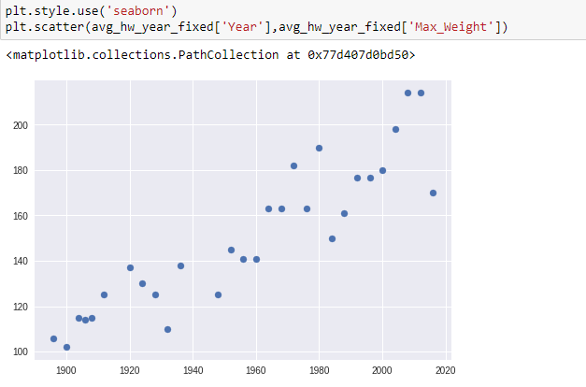
Correlaciones/Análisis textual
Después
Correlación de Pearson del peso promedio por año
Correlación de Pearson la altura promedio por año

Slide 42
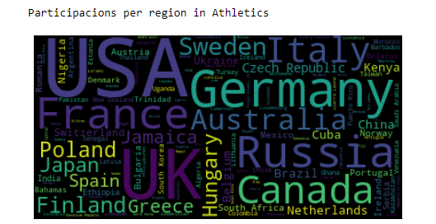
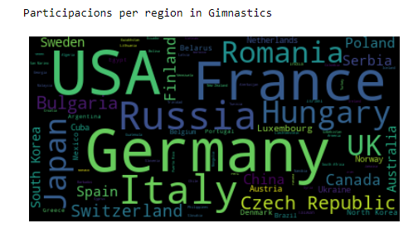
Conexiones/Relaciones
Conté las participaciones en muchos deportes por con y me di cuenta de que los deportes con mayor participación son el atletismo, la gimnasia, la natación, el tiro y el ciclismo. Después de esto busqué las regiones donde ciertos deportes tienen más participación. Descubrí que en la mayoría de estos deportes populares los países con mayor participación son Estados Unidos, Alemania, Reino Unido, Francia y Rusia.

Slide 43
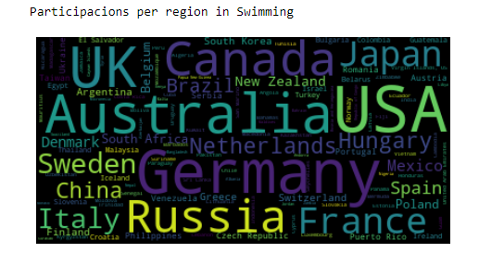
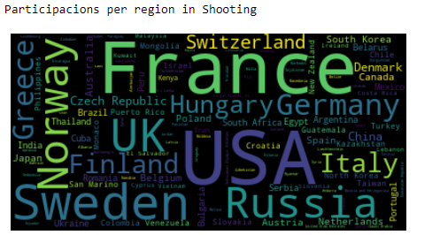
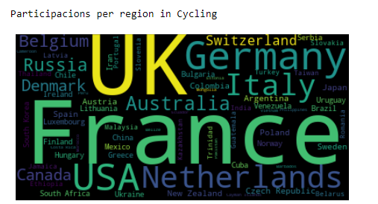
Conexiones/Relaciones

Slide 44

Métrica creada
La nueva métrica que he creado es "is_upper_75_percentile". Es una métrica binaria que es verdadera o falsa dependiendo del recuento de medallas agrupadas por equipo para cada con. Es verdadera si el recuento de medallas para un NOC es mayor que el percentil 75 del recuento de medallas del NOC. Esta métrica podría permitirme investigar las relaciones entre el NOC y los equipos.

Slide 45
Hito 4
Luis Alfredo Miranda Valera

Slide 46
Recomendaciones y acciones
Como primera recomendación es seguir promoviendo la competitividad entre equipos para que tomen la iniciativa de aportar más valor a los atletas ya que no ha habido diferencias entre los atletas de diferentes equipos.
En segundo lugar, sería investigar por qué hay algunos países que tienen más participación que otros en los deportes más populares y cómo pueden promover una mayor participación de otros países.
En tercer lugar, sería compartir los hallazgos sobre el aumento de la altura y el peso máximos con el tiempo, para que los futuros atletas, equipos y organizaciones tengan esto en mente.

